Slide 1
Intelligent Traffic Light
Progress report 8 December 2022

Slide 2
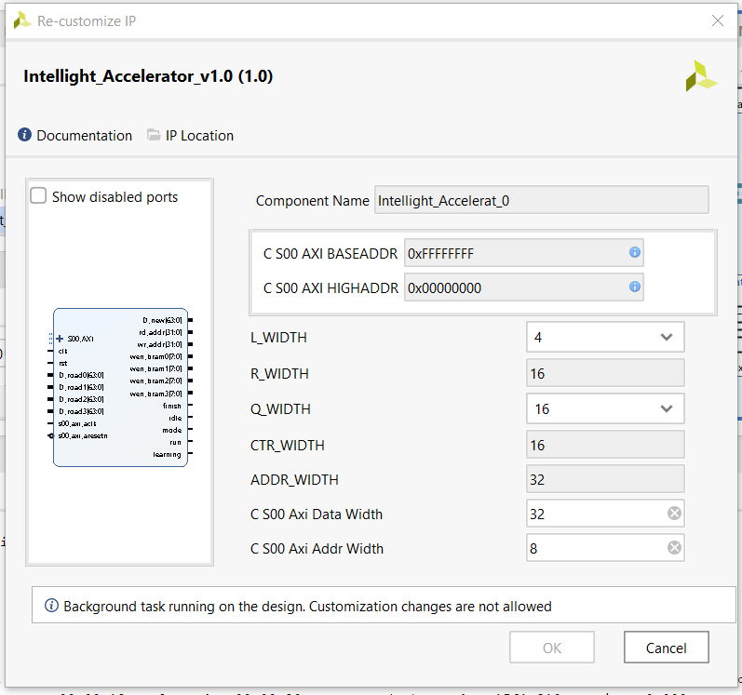
Progess
Progress | Persentase | Kendala
Debugging hardware | 100% | -
Revisi journal bab 5 | 80% | -
Mengambil data result | 10% | Board = PYNQ PC yang dipakai spek menengah
Menjalankan simulator pada PS | 10% | Display dari remote PC belum bisa ditampilkan di host PC

Slide 3
Rencana Minggu Depan
Melanjutkan menjalankan simulator pada PS
Melanjutkan penulisan journal bab 5

